Slide 1
Шарль Бодлер
«ВІДПОВІДНОСТІ»

Slide 2
Збірка «Квіти зла»
Під назвою «Квіти зла» об’єднані кілька віршових циклів:
«Сплін та ідеал»
«Паризькі картини»
«Вино»
«Квіти зла»
«Бунт»
«Смерть»

Slide 3
Збірка «Квіти зла»
Поет шукав гармонії між формою та змістом, тож не терпів чужого втручання у вірші й міг розгніватися навіть через звичайні орфографічні правки. Бодлер наголошував, що «Квіти зла» – це не збірка окремих віршів, які можна читати в будь-якій послідовності, а цілісний твір, який можна зрозуміти лише тоді, коли прочитаєш усі вірші в порядку, визначеному автором. Початок і кінець у цій книжці справді є. Циклу «Сплін та ідеал» передує звернення до читача, у якому, на думку бодлерознавців, поет намагається наслідувати Данте: на початку вірша перелічуються смертні гріхи, а сто віршів першої збірки нагадували 100 пісень «Божественної комедії».
За життя поету так і не вдалося побачити головний твір свого життя без цензурних перекручень. Уже за назвами циклів ми можемо зробити певні висновки про творчий задум поета. В збірці виразно втілений мотив трагічної несумісності дійсності та ідеалу.

Slide 4



Slide 5
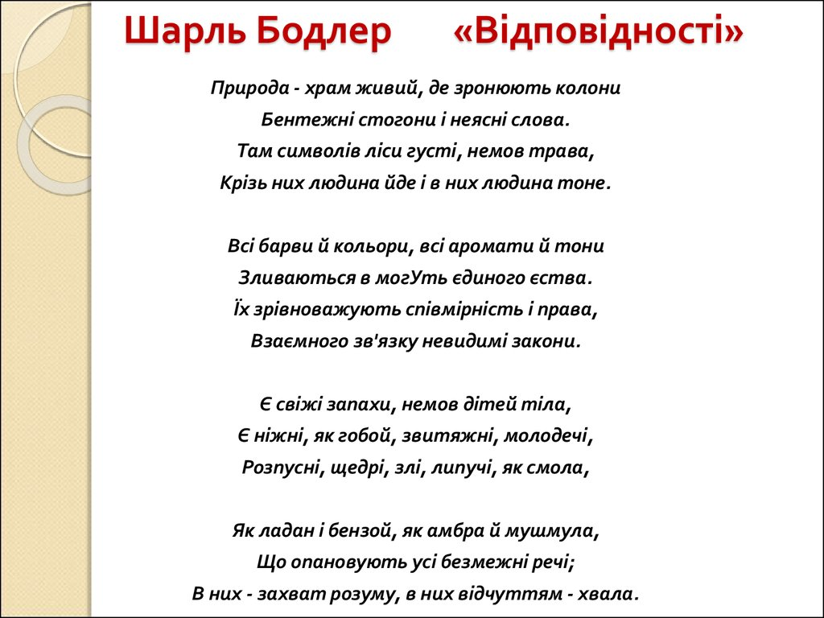
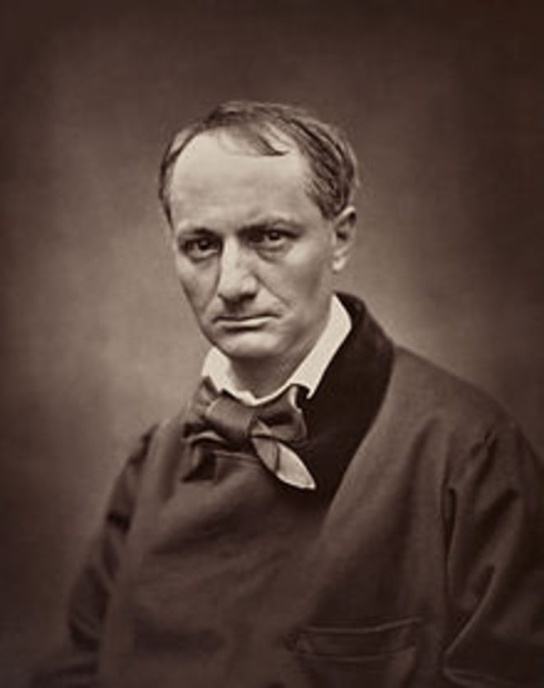
Сонет «Відповідності»

Slide 6
Словник
Сонет — ліричний вірш, що складається з чотирнадцяти рядків п’ятистопного або шестистопного ямбу, власне, двох чотиривіршів (катрени) з перехресним римуванням та двох тривіршів (терцети) з усталеною схемою римування: абаб, абаб, ввд, еед або (рідше) перехресною абаб, абаб, вде, вде, тощо. Класичний (італійський) сонет має тверду строфічну форму: чотирнадцять рядків, які поділені на чотири строфи. Перші дві строфи – чотирирядкові (катрени), а наступні дві – трирядкові (терцети): 4 + 4 + 3 + 3. Часто і катрени, і терцети мають спільні рими.Класичний сонет пишеться п’ятистопним чи шестистопним ямбом. Повнозначні слова в ньому не повинні повторюватися, обмежується також кількість службових частин мови. Правила творення сонета не дозволяють переносити частину фрази в інший рядок, кожна строфа повинна закінчуватися крапкою, останнє слово має бути «ключовим». Якщо ознаки класичного сонета дещо порушені, то такий твір називають вільним сонетом.
Джерело: https://dovidka.biz.ua/oznaki-soneta

Slide 7
Сонет «Відповідності»
Сонет «Відповідності» , який входить до циклу «Сплін та ідеал», належить до найвідоміших віршів Шарля Бодлера.
Основна його тема – що речі видимого світу є символами прихованої від людського ока реальності – у світовій філософії та поезії не нова.
Однак для французьких символістів саме цей сонет Бодлера став утіленням нової естетичної програми. Саме в цьому сонеті автор визначив основне завдання поета – осягнути «всі барви й кольори», почути, поновити, возз’єднати втрачену гармонію або хоча б розповісти про неї, зрозумівши «взаємного зв’язку невидимі закони».

Slide 8
За принципом «відповідностей» Бодлера. Образи і метафори в художньому творі не використовуються для опису реальних предметів і явищ, а символічно позначають якісь ідеї, універсальні прояви буття, а також навіюють нам певні настрої чи душевні стани.
Шарль Бодлер використовує синестезію (грец. synaesthesis – одночасне відчуття) – поєднання різних, іноді далеких асоціацій, викликаних різними органами чуття, що спричиняє синтез кількох відчуттів: наприклад, запахи «ніжні, як гобой», «щедрі, злі, липучі, як смола».

Slide 9
Синестезія робить образ туманним і неясним, і разом із натяком, символом, і звукописом є засобом творення сугестії ( латин. ssugestio – натяк, навіювання – вплив на читача не через аргументацію або логічну систему висновків (раціональний вплив) , а за допомогою навіювання йому певного настрою).
А саме сугестія була водночас і засобом, і метою, яку ставили перед собою поети-символісти.

Slide 10
Питання
Чи можна ліричного героя сонета «Відповідності» назвати медіумом? Чому?
Чому саме цей сонет сучасники поета сприйняли як утілення нової естетичної програми?
Спираючись на вірші, поясніть думку Ш. Бодлера щодо призначення поета.
Як ви розумієте метафору «ліси символів»?

Slide 11
Дякую за роботу!
Джерельна база: фотоматеріали і текстовий матеріал з Інтернету та з підручників «Зарубіжна література»
Підготувала: вчитель вечірньої (змінної) школи №20 м. Києва Кошара Т.С.

